Slide 1

Adaptasi Protokol Kesehatan dalam Pelaksanaan Program Shelter Berbasis Cash Transfer
Pertemuan Sub Klaster Shelter– 15 Juli 2020

Slide 2







Staff Project
Suplemen & Multivitamin
Masker
Hand Sanitizer
Face Shield
Update Rutin Kondisi Kesehatan

Slide 3

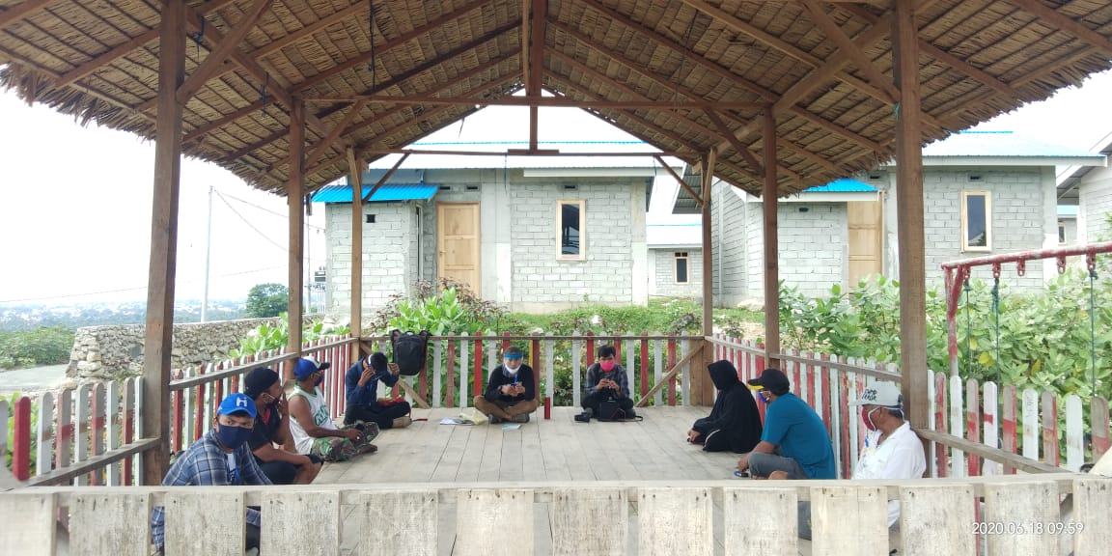
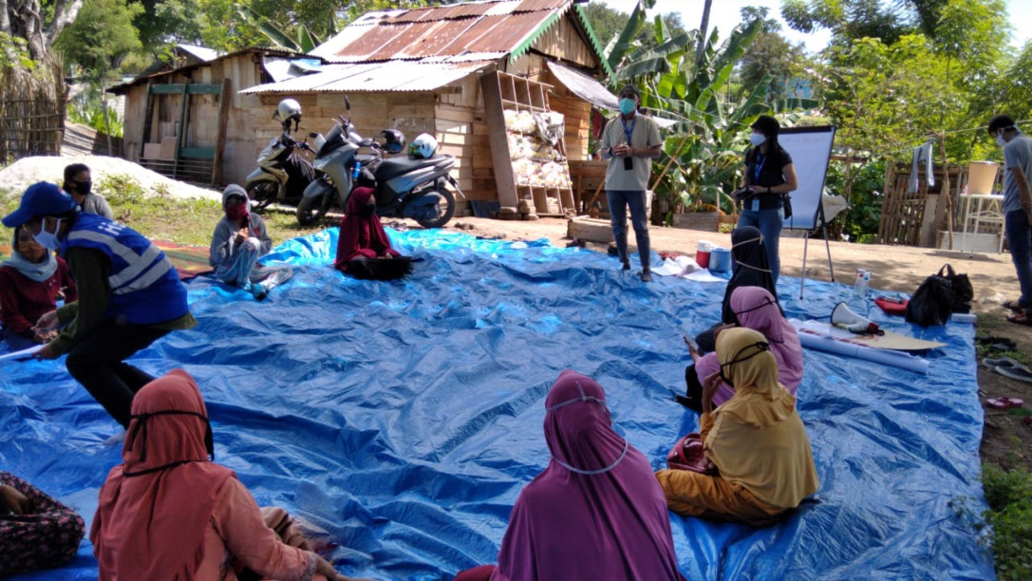
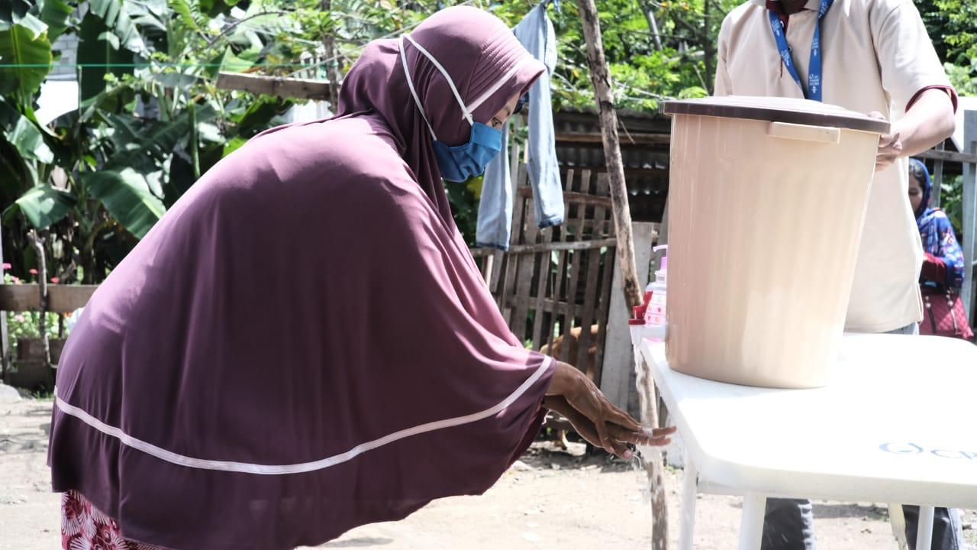
Aktivitas Pertemuan Warga
Dilakukan di lokasi dengan sirkulasi udara yang baik
Maksimal 10 orang peserta
Wajib Pakai Masker
Wajib cuci tangan
Menjaga Physical Distancing
Pelatihan BBS
Participatory Site Plan
Fasilitas CTPS

Slide 4
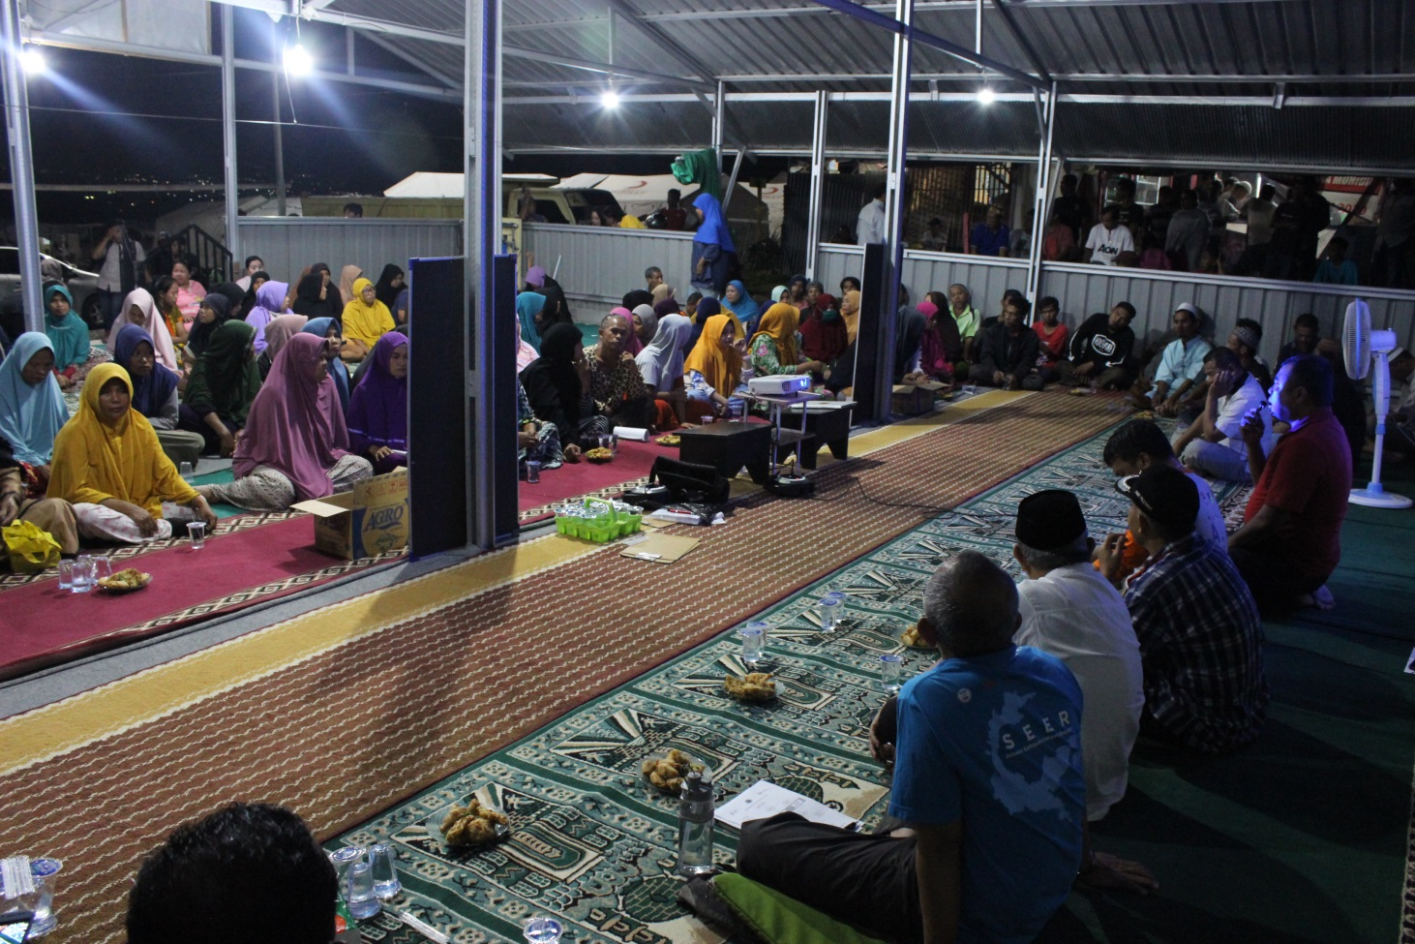
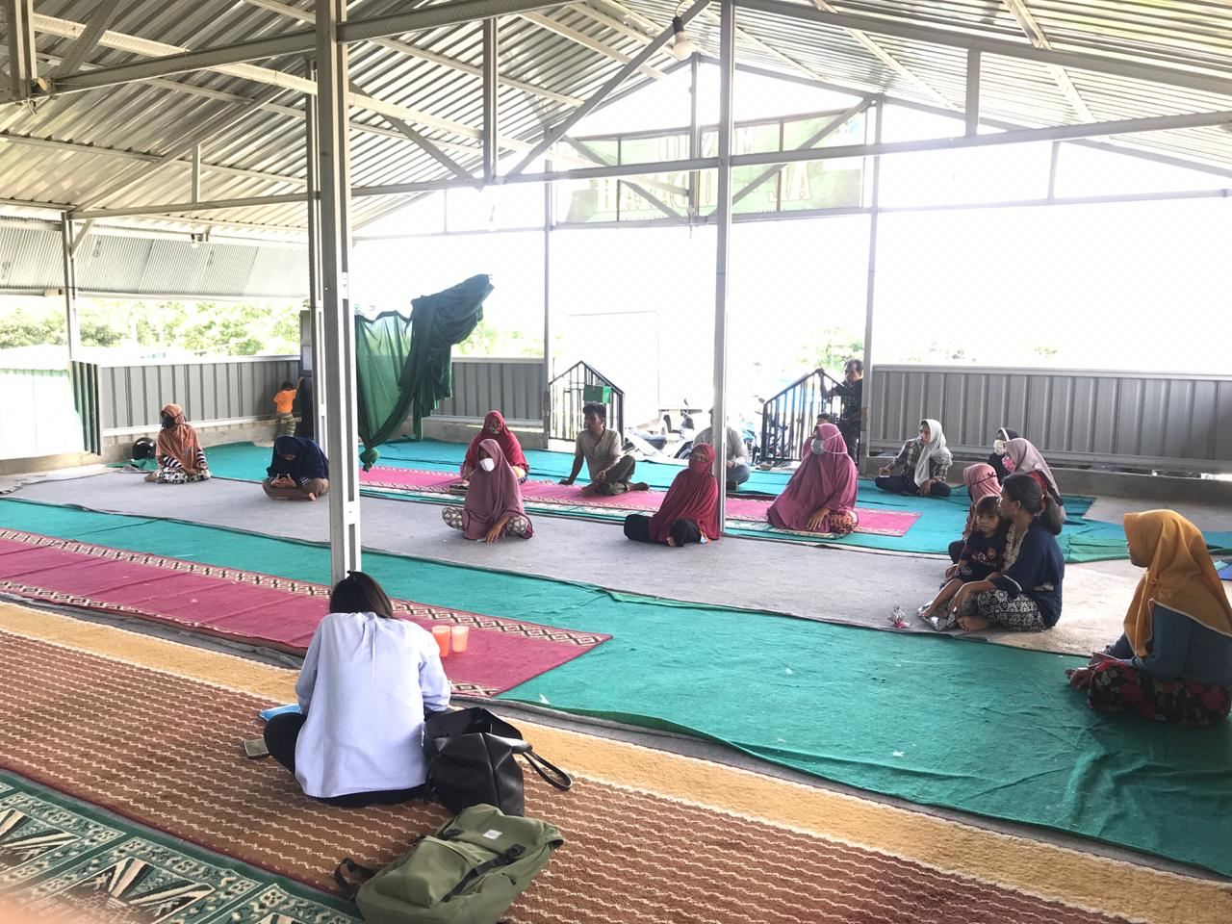
Februari
Mei

Slide 5


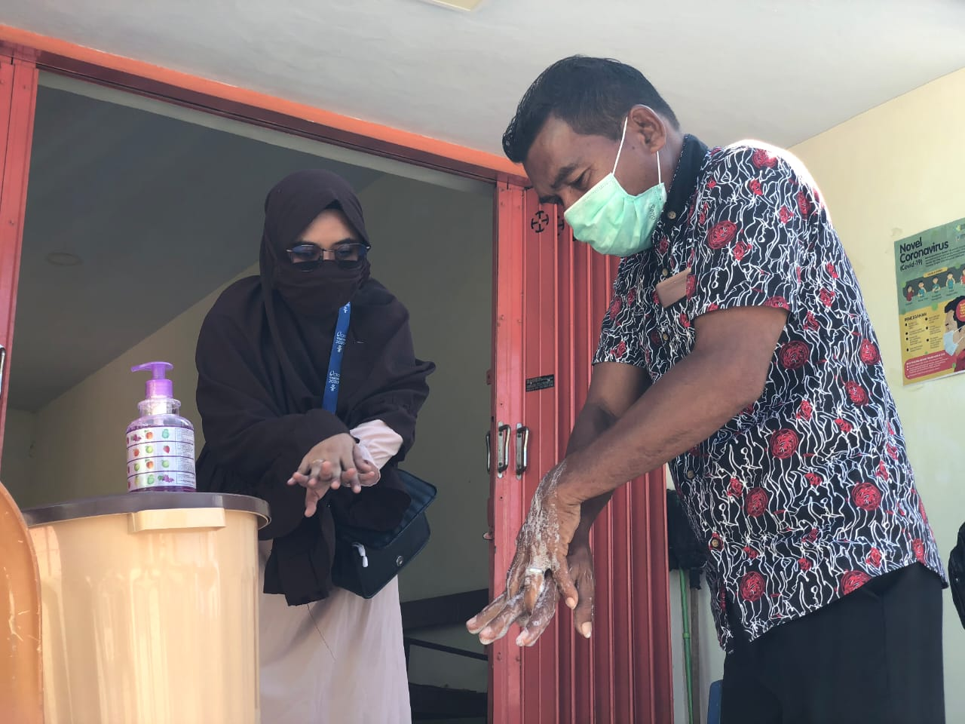
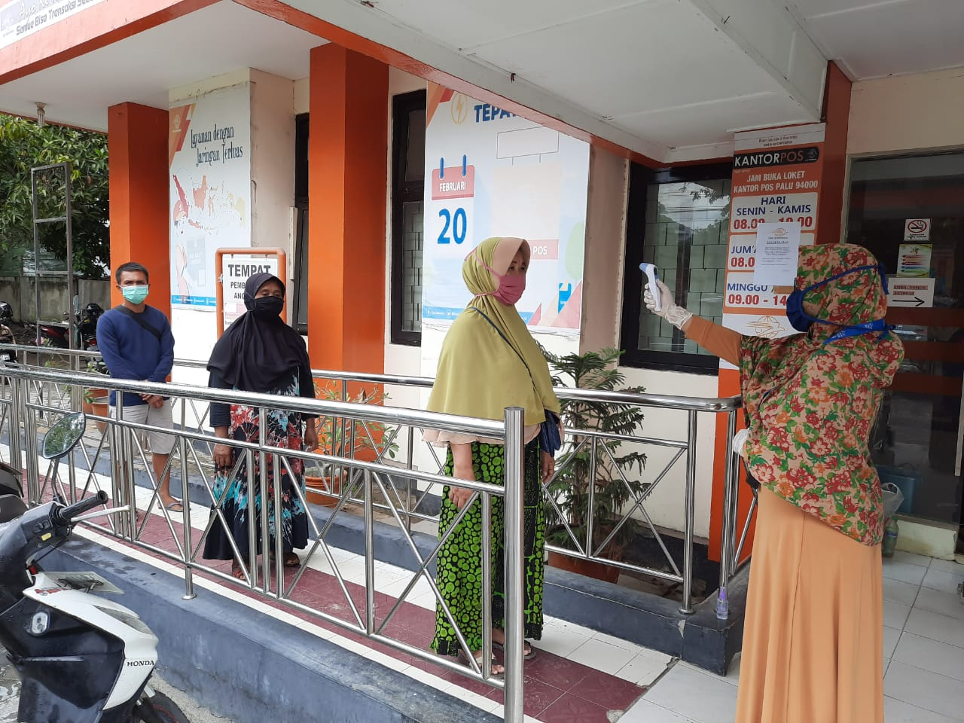
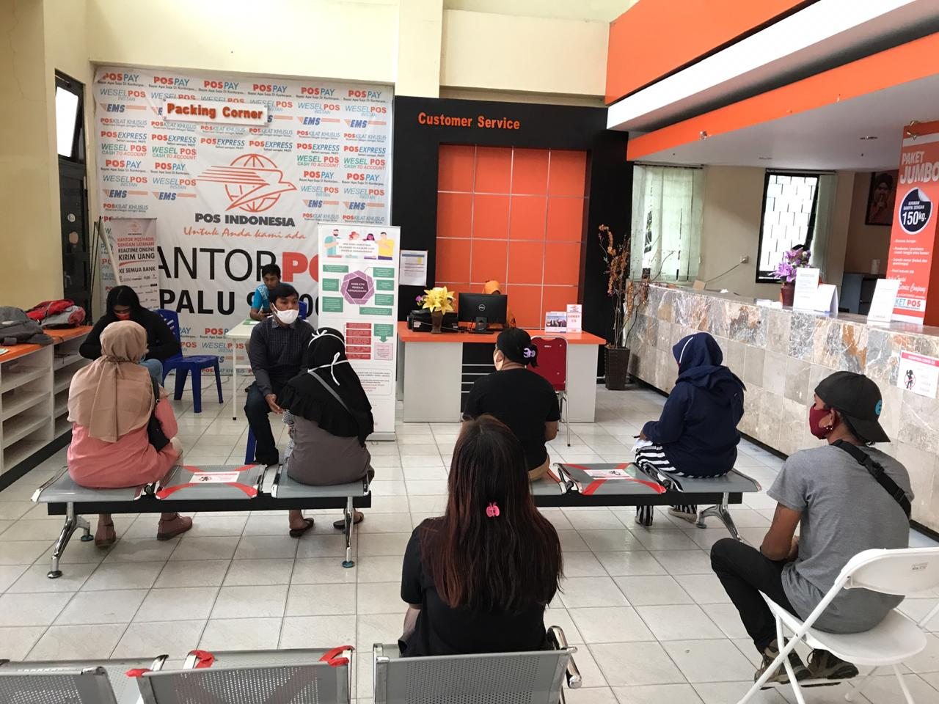
Distribusi Cash
Cuci Tangan
Cek Suhu Tubuh
Jaga jarak

Slide 6

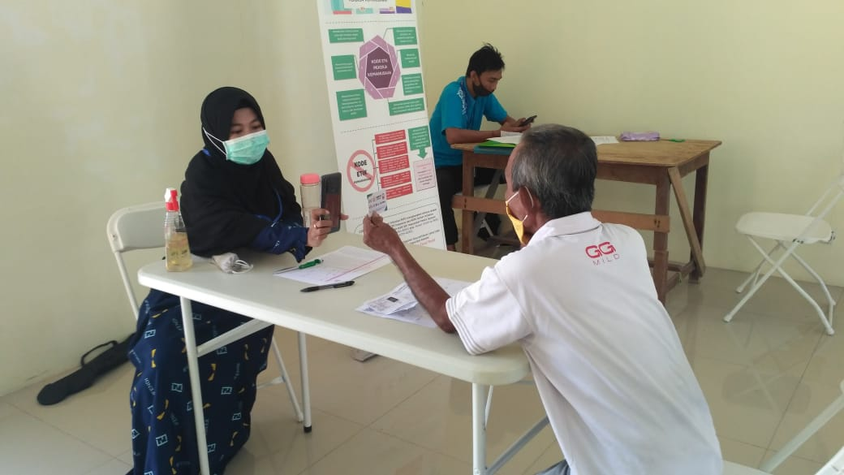
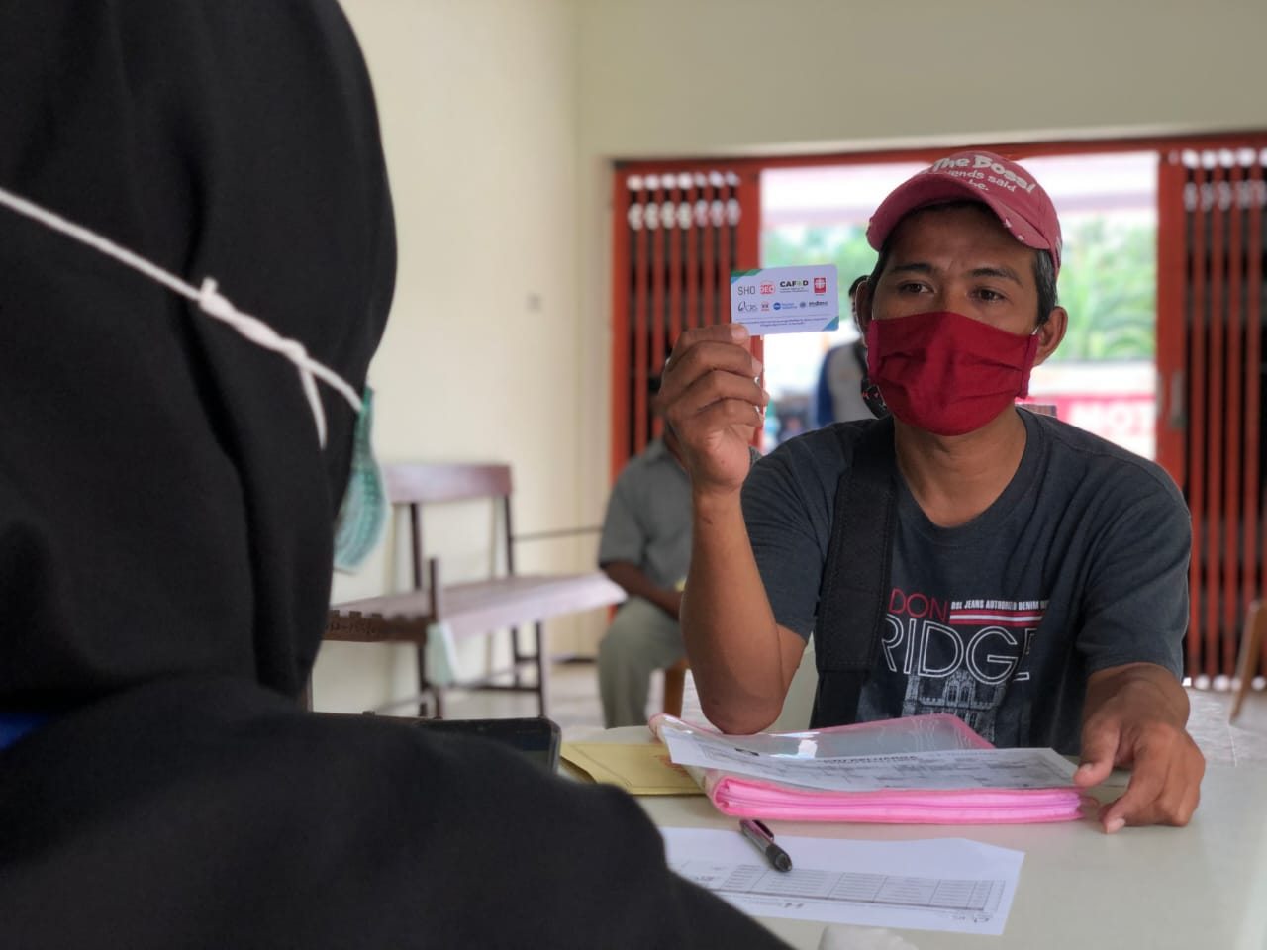
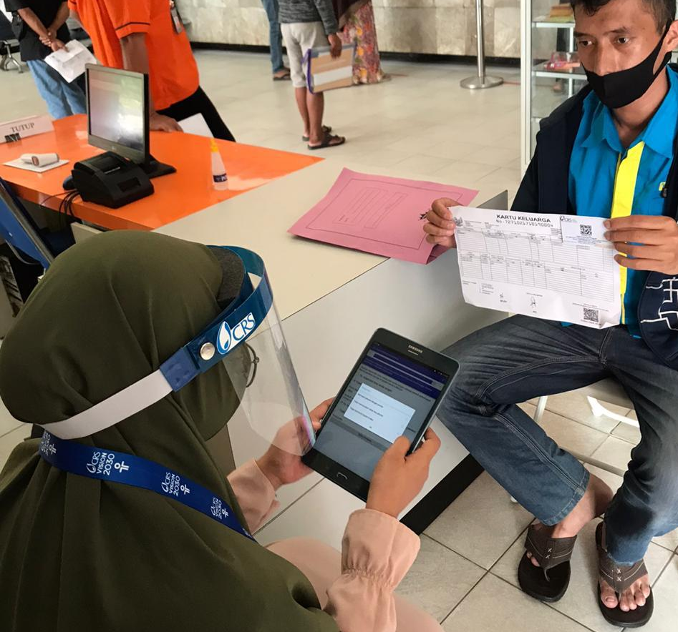
Distribusi Cash
Layout Meja
Hindari Kontak Fisik
Hindari Kontak Fisik

Slide 7
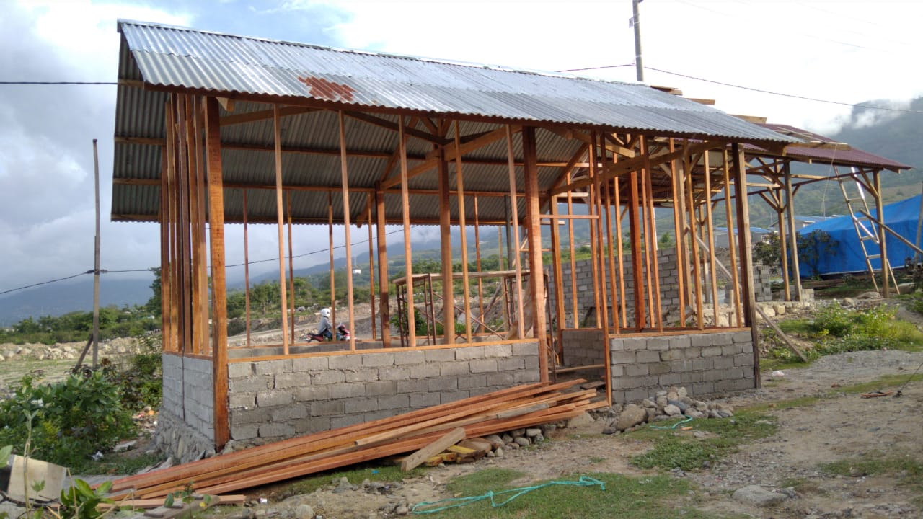
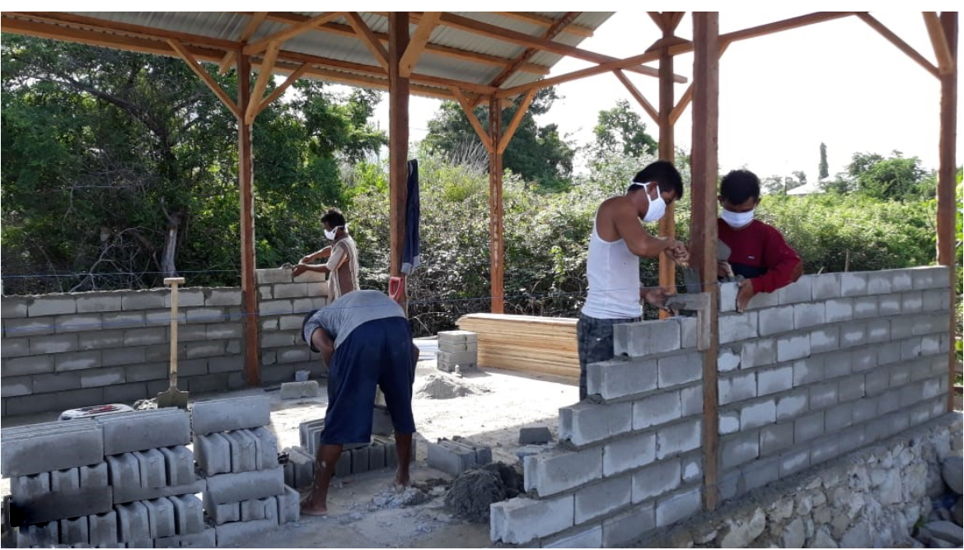
Proses Konstruksi
Memakai Masker
Cuci tangan sebelum/setelah melakukan aktivitas konstruksi
Membatasi jumlah orang/pekerja di lokasi konstruksi
Sebagian besar pekerja konstruksi merupakan kepala keluarga dari penerima manfaat yang membangun hunian mereka secara mandiri. Namun jika diperlukan tambahan tenaga, biasanya yang terlibat masih merupakan anggota keluarga/saudara dari penerima manfaat tersebut.

Slide 8
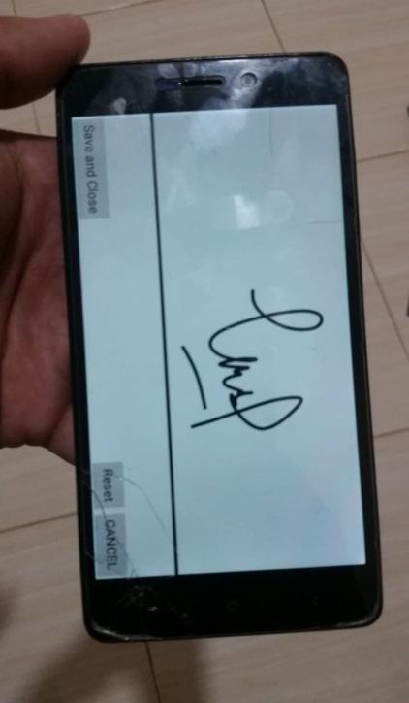
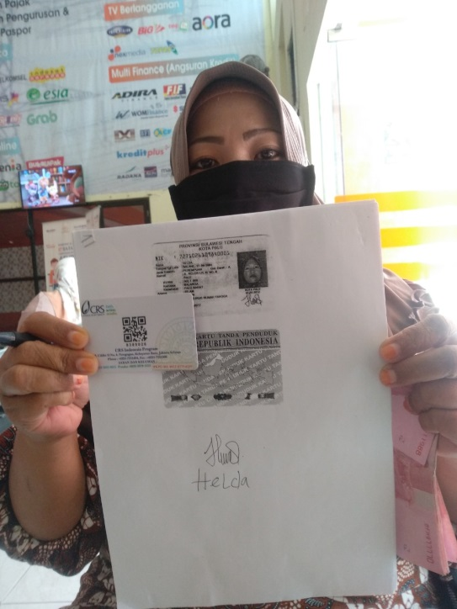
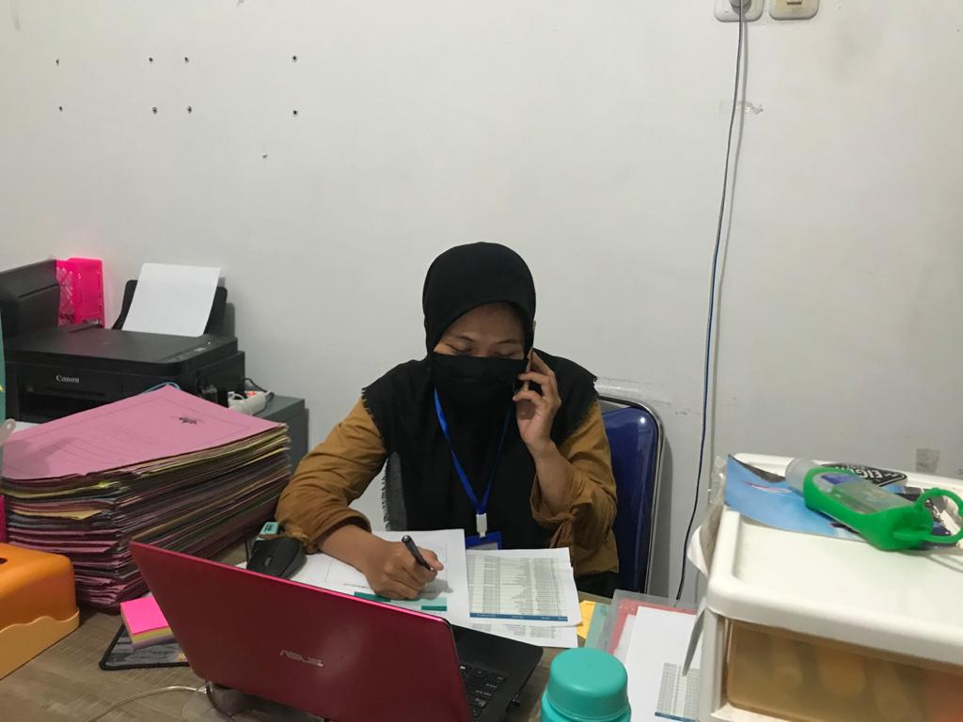
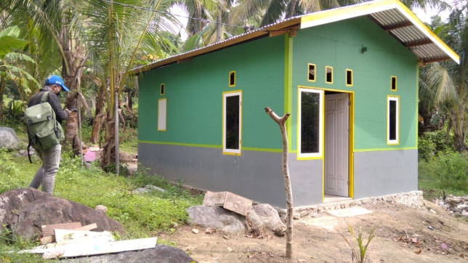
Aktivitas MEAL
Sebelum Pandemi
Saat Pandemi
Survey Melalui Telepon
Monitoring
Do no harm approach
Penyesuaian terhadap aktivitas pengumpulan data
Penyesuaian mekanisme FRM
Penyesuaian aktivitas promosi kesehatan, sosialisasi PSEA
Memaksimalkan digital platform untuk aktivitas Monitoring

Slide 9
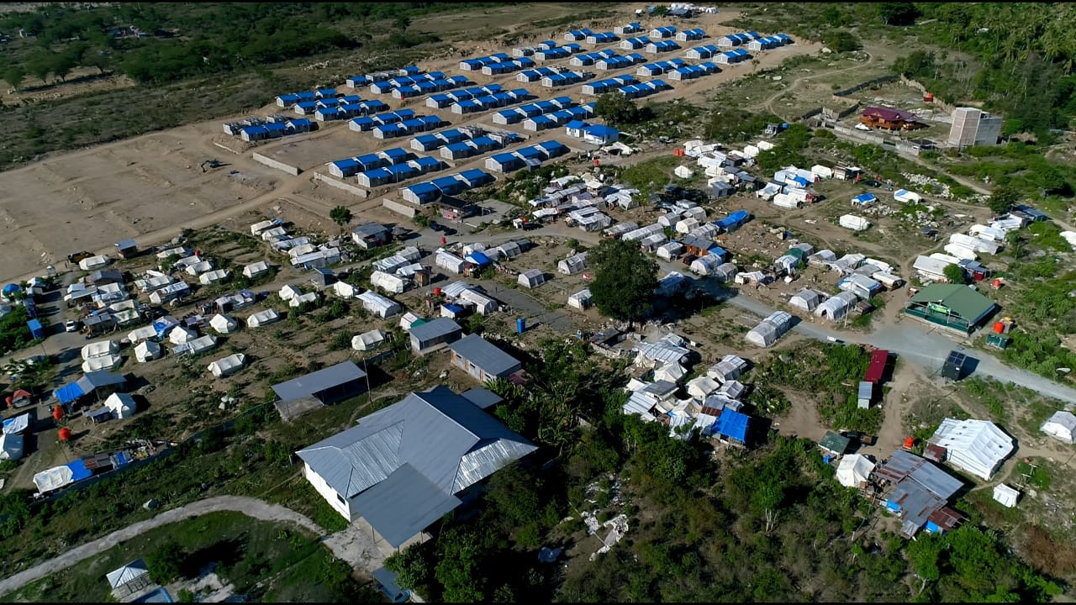
Terimakasih

